Slide 1
第八章 磁盘存储器的管理
有效利用外存空间
提高磁盘访问速度
可靠性

Slide 2
8.1 外存的组织方式
文件的物理结构
连续组织方式（顺序文件）
链接方式
索引组织方式

Slide 3
1.1 连续组织
1 连续组织方式
  为每个文件分配一组相邻的盘块
  分配给文件的首个物理块的地址登记在目录项
2 特点
  顺序访问容易
  要求有连续的存储空间
  必须事先知道文件的长度 ，不利于动态增长
  文件增删会产生碎片，需移动文件以利用碎片空间

Slide 4
1.2 链接组织
离散分配方法
1. 隐式链接
  每个盘块中有指向下一个盘块的指针；
  目录项有指向链接文件第一个盘块和最后一个盘块的指针；
  文件长度可以动态增长、消除了外部碎片
  只适合顺序访问、指针错误导致文件损坏，可靠性差

Slide 5
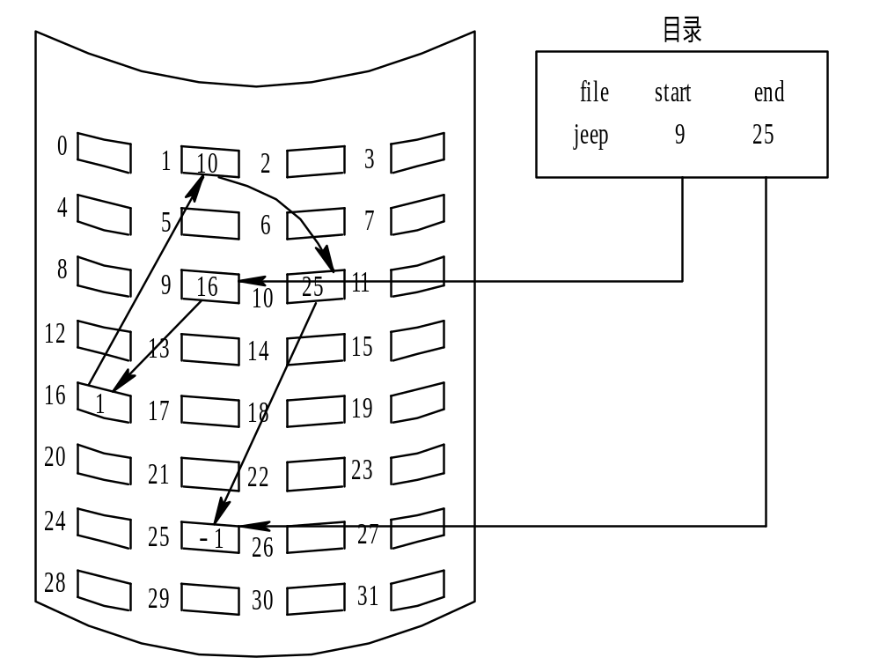
1. 隐式链接

Slide 6
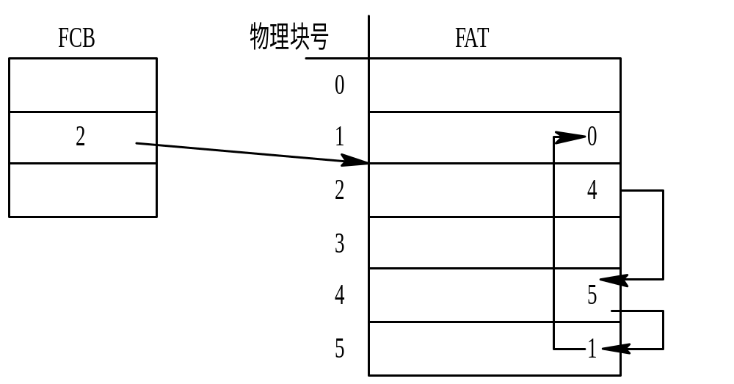
2. 显式链接
  把链接指针统一存放在一张表中；
  表项的序号为物理盘块号，每个表项中存放链接指针；
  该表整个磁盘设一张，称为文件分配表 File Allocation Table

Slide 7
1.3 FAT 和 NTFS
显式链接方法
卷，逻辑分区
FAT12
  以盘块（扇区）为基本分配单位；
  最大容量
    4096（12位FAT表项数目）×512B（扇区大小）＝2M
  （扩容簇）（cluster）
    一组连续的扇区，作为基本单位，虚拟扇区
  容量有限、碎片；8+3格式文件名

Slide 8
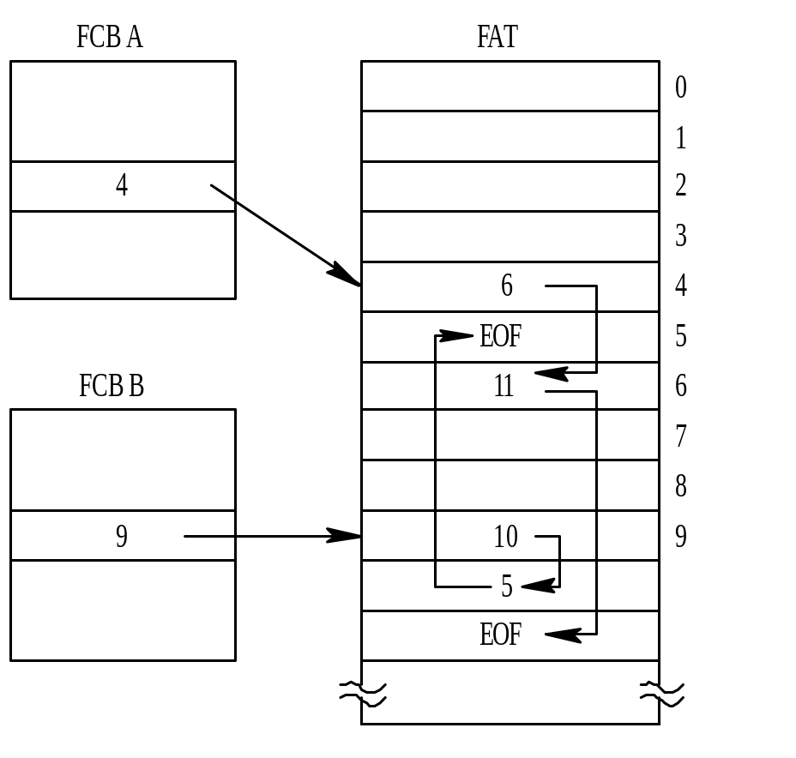
MS-DOS的文件物理结构
文件A：4、6、11；
文件B：9、10、5；

Slide 9
FAT16
  FAT表16位
  最大容量：2¹⁶*64(每簇的扇区数)*512=2048MB
  簇内碎片大
FAT32
  簇固定大小为4KB。
  最大容量： 2³² * 4KB ＝ 2 TB
  FAT大，导致速度慢；不支持小于512MD 分区；单个文件不能大于4GB；不能向下兼容

Slide 10
4 NTFS
  为 Windows NT开发
  64位磁盘地址、支持长文件名。
  容错，加密，压缩
  磁盘组织
    簇大小可选择，与磁盘物理块大小无关
  文件组织
    主控文件表
  兼容性问题

Slide 11
1.5 索引组织方式，
链接组织方式 的缺点
    1) 不能支持高效的直接存取，要对一个较大的文件进行直接存取，须首先在FAT中顺序地查找许多盘块号。
    (2) FAT需占用较大的内存空间。
索引组织方式
  每个文件有一个索引块（表），将分配给该该文件的所有盘块号都记录在该索引块
  索引表的指针记录在文件目录

Slide 12
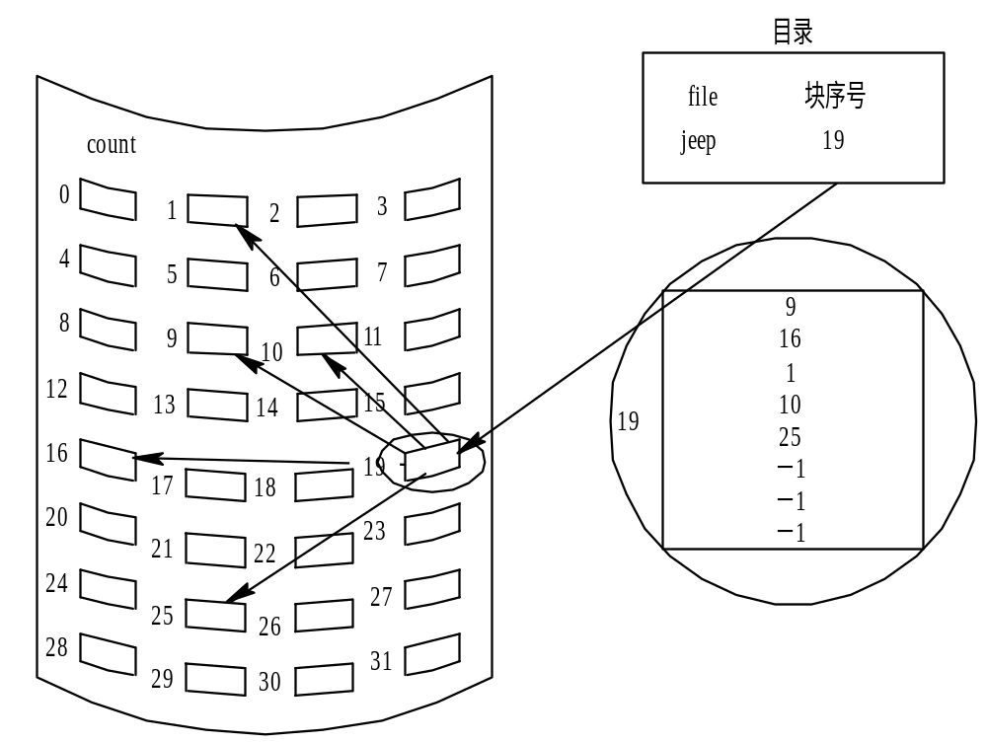
1. 单级索引分配
支持直接访问
大文件有优势
需要外存空间
对于小文件，索引块利用率低

Slide 13
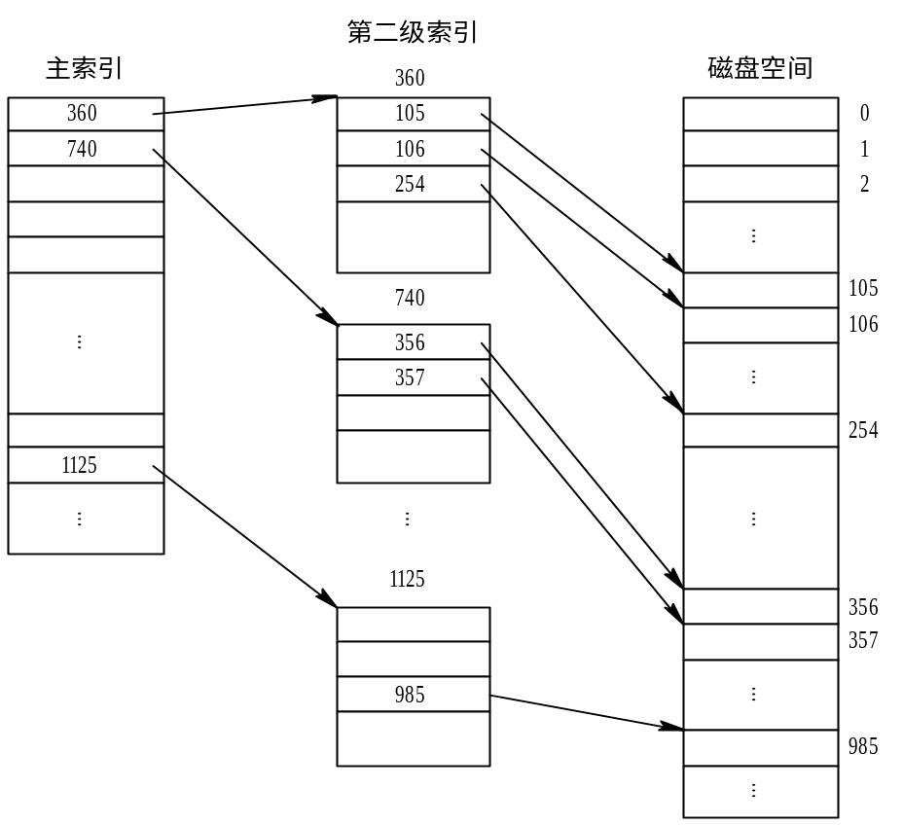
2. 多级索引分配
  大文件使用多个索引块，为索引块建立索引

Slide 14
3 增量式索引组织方式
  全面考虑大、中、小文件
  小文件：直接寻址，每个盘块地址写入FCB。
  中等文件：单级索引，
  大文件：多级索引。

Slide 15
8.2 文件存储空间的管理
文件最终要存放在磁盘的盘块上。
磁盘空间的组织
磁盘分配表
  记录可供分配的存储空间的情况
盘块的分配和回收

Slide 16
2.1 空闲表法 和 空闲链表法
1 空闲表法
  系统为外存的所有空闲区建立一张空闲表
  连续分配方式
  与内存的动态分配类似，每个文件分配连续的存储空间
2 空闲链表法
  空闲盘块链
  空闲盘区链

Slide 17
2.2 位视图法
用0/1来表示磁盘中的一个盘块的使用情况
占用空间少，可以保存在内存，小微型机常用。

Slide 18
2.3 成组链接法
适用于大型文件系统
  空闲盘块被分组
  每一组的盘块总数，该组所有盘块号，记入上一组的第一个盘块中
  各组的第一个盘块链接在一起
空闲盘块号栈
  当前可用的 一组空闲盘块号，以及可用空闲盘块数

Slide 19
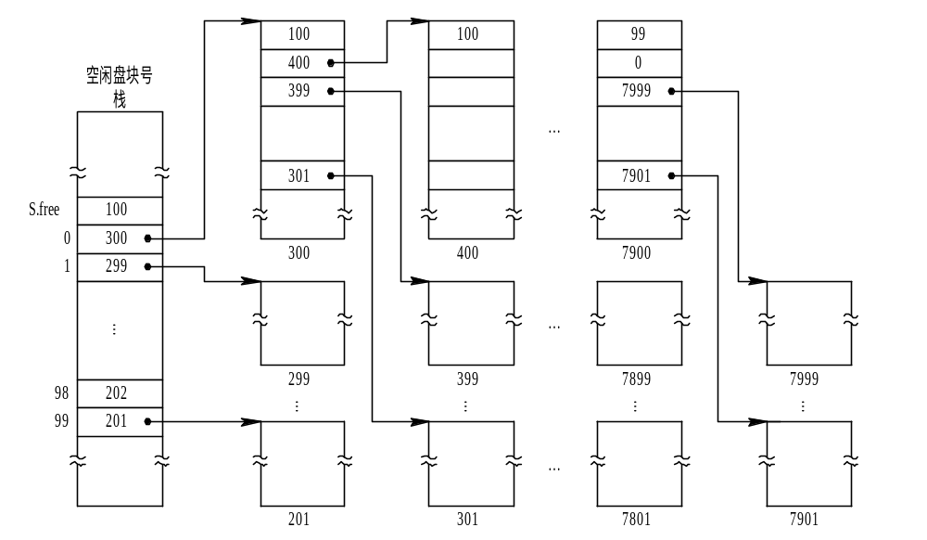
100个盘块一组；
201---7999用于存放文件。

Slide 20
2.3 成组链接法
空闲盘块的分配与回收
  空闲盘块号栈 -- 分配
  堆栈到底，说明当前盘块已全部分配
  当前栈中最后一个盘块存有下一组可用盘块号
  讲栈底盘块号的内如读入栈
  继续分配。

